Slide 1


La perspectiva del regulador en la evaluación ambiental de la componente agua en proyectos de explotación de litio, una responsabilidad en conjunto.
BAJADA DE LÁMINA
Diego San Miguel Cornejo.
Ing. Ambiental, Master Hidrología y Gestión Hídrica.
Jefatura Departamento de Conservación y Protección de Recursos Hídricos-DGA
Foro Litio
10/09/2026

Slide 2


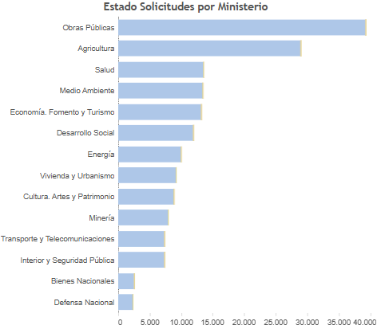
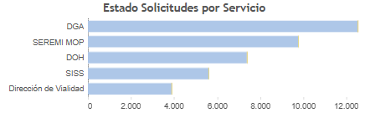
Contexto: MOP-DGA unos de los Organismos del Estado más requerido en el SEIA
https://seia.sea.gob.cl/reportes/privado/tableau/informacion-detallada-solitudes-pronunciamiento-oaeca.php

Slide 3
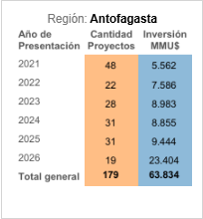
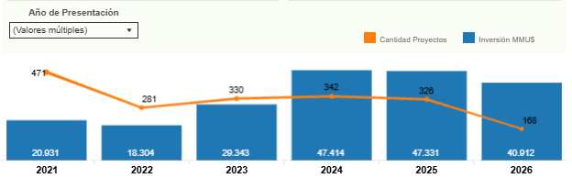
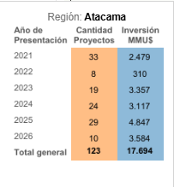
Contexto: Minería y regiones del norte con mayor peso en la inversión sometida al SEIA
Proyectos aprobados y en evaluación ambiental
fuente: https://www.sea.gob.cl/documentacion/reportes/informacion-de-proyectos-ingresados-al-seia

Slide 4
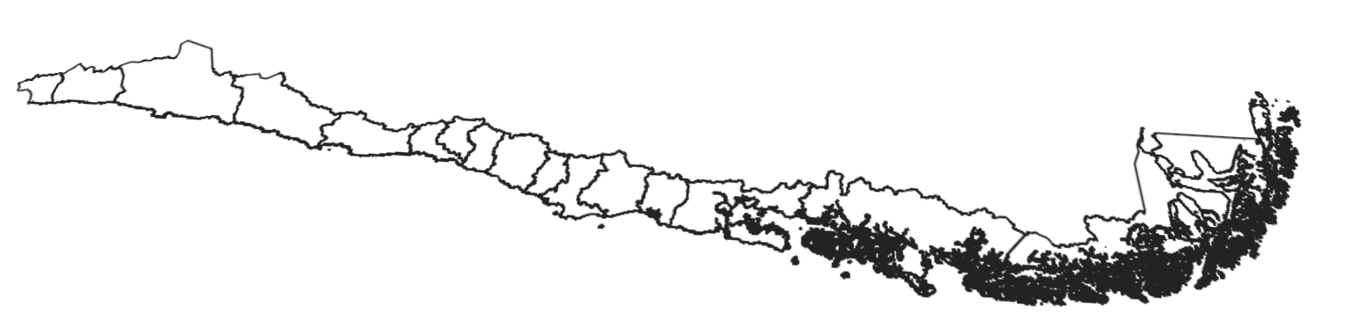
Equipo DGA Ambiental: Evaluamos muchos proyectos en plazos acotados
Gestión regional 2025
Total regiones:
1023 requerimientos, 96% en plazo

Slide 5
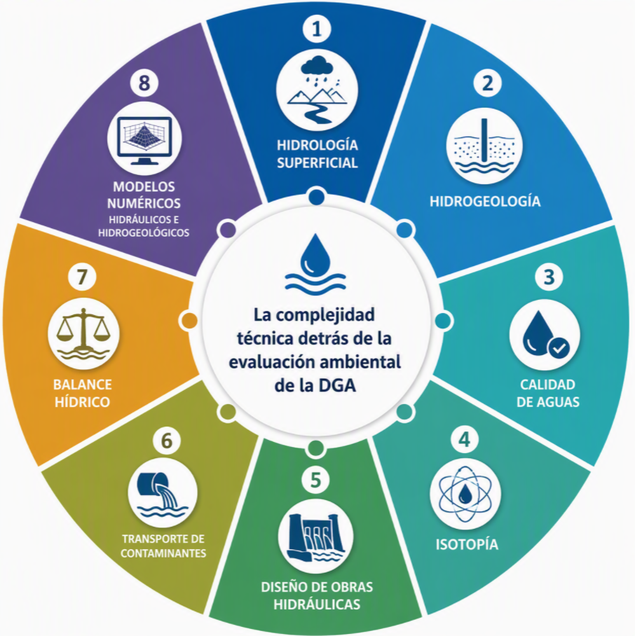
Un enfoque multidisciplinario
La evaluación ambiental requiere integrar múltiples disciplinas para comprender el funcionamiento de los sistemas hídricos y anticipar los efectos potenciales de un proyecto.
Lo anterior representa un importante desafío para el Servicio desde lo técnico.
Cada una de estas disciplinas aporta una pieza fundamental para comprender el sistema en su conjunto y sustentar técnicamente nuestras decisiones

Slide 6
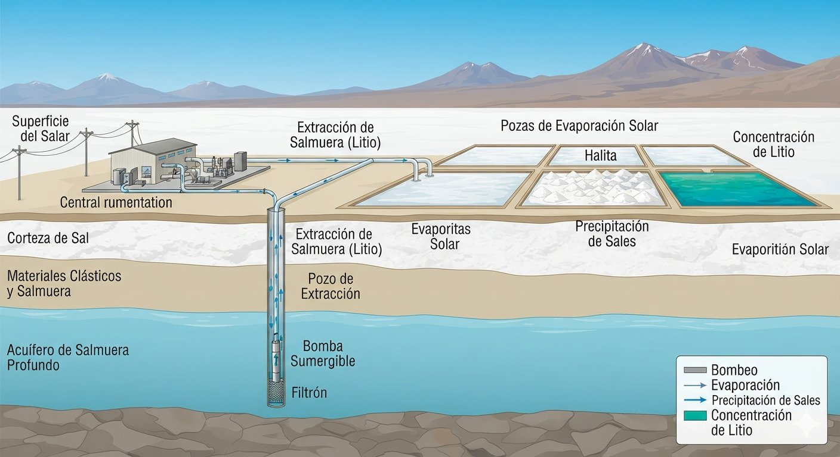
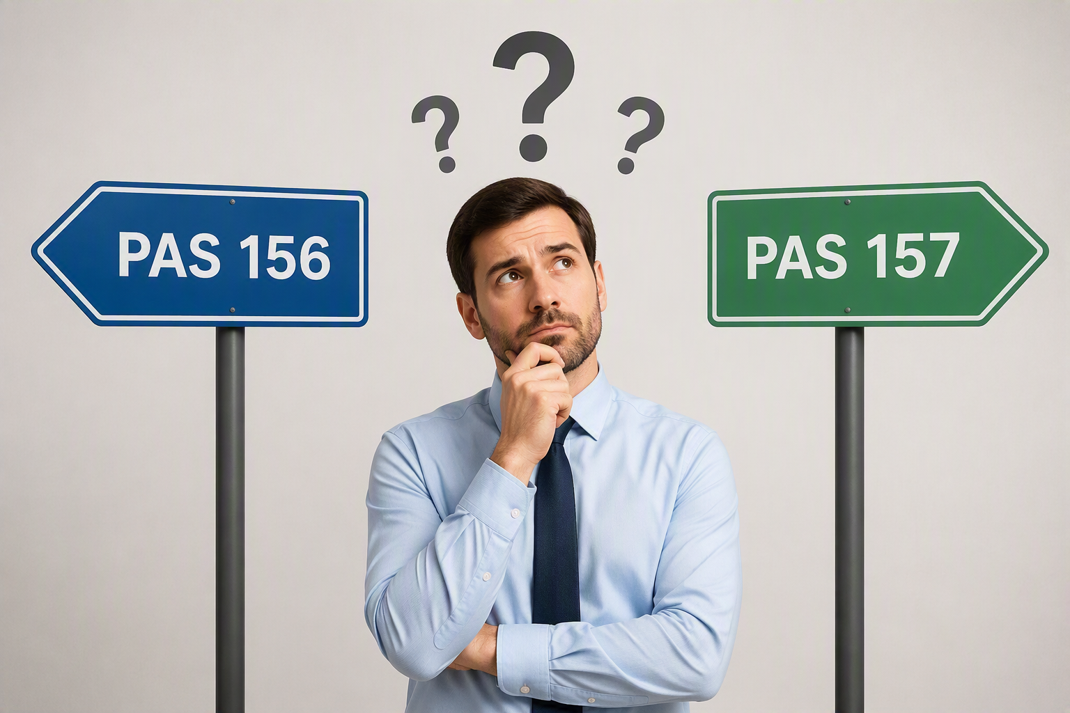
Poco tiempo y mucho que revisar
¿Como lo realizamos?
Conocer y aplicar lineamientos
Considerar la mirada del evaluador
Gestionar la incertidumbre y verificar consistencia
Modelos numéricos como herramienta y no como respuesta
Un seguimiento robusto, PAT como herramienta de gestión.

Slide 7
Poco tiempo y mucho que revisar
Como lo realizamos?
Guías SEA y otros documentos DGA permiten comprender:
Qué aspectos analiza la DGA.
Qué antecedentes suelen requerirse.
Criterios técnicos utilizados.
Nivel de detalle esperado.
Estandarización de la información
Conocer y aplicar lineamientos
Homologar con Regiones que pronunciamientos estén basados en Lineamientos internos, Código de Aguas, Reglamentos, Manuales, Circulares DGA, guías SEA etc.

Slide 8
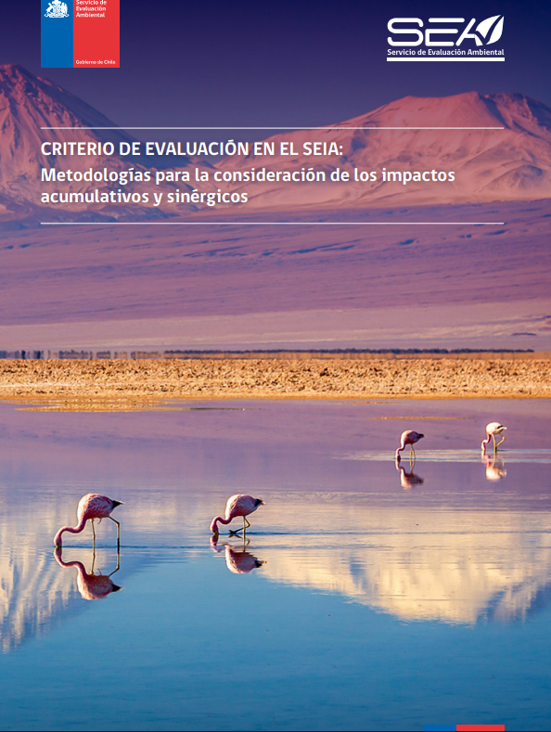
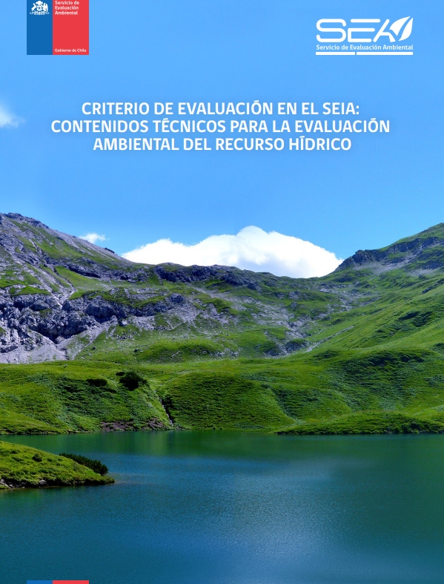
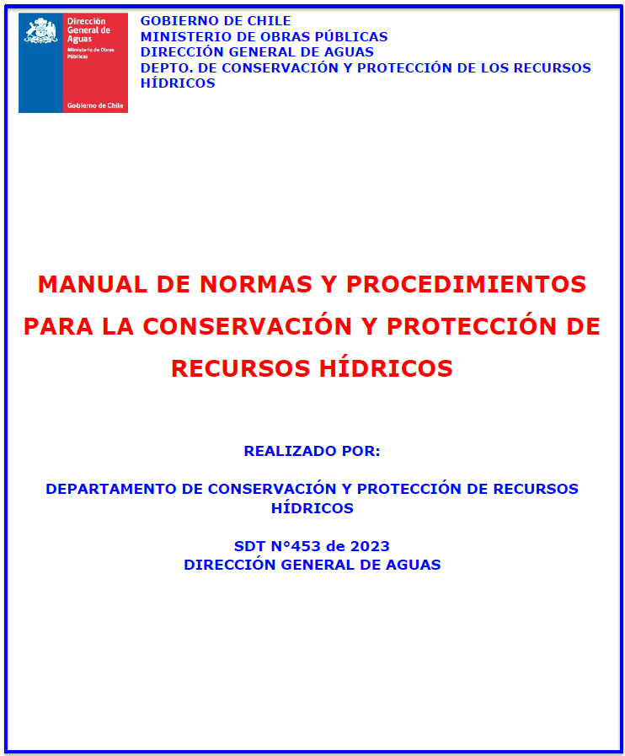
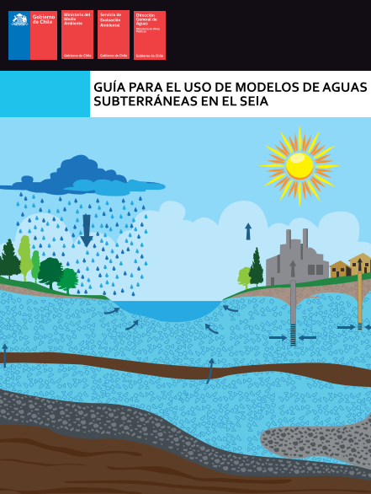
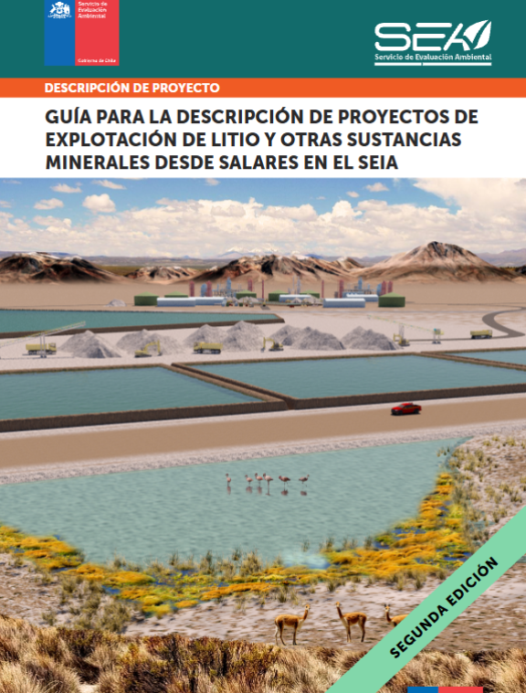

Slide 9
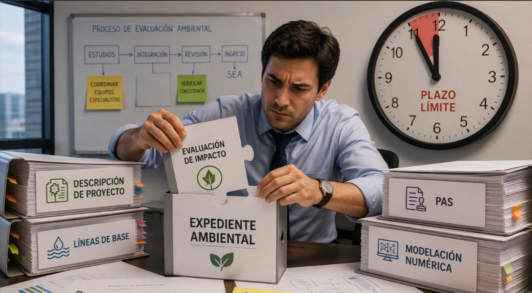
Poco tiempo y mucho que revisar
¿Como lo realizamos?
Conocer y aplicar lineamientos
Considerar la mirada del evaluador
Gestionar la incertidumbre y verificar consistencia
Modelos numéricos como herramienta y no como respuesta
Un seguimiento robusto, PAT como herramienta de gestión.
Muchos anexos, varios consultores y coherencia entre documentos.

Slide 10
Poco tiempo y mucho que revisar
¿Como lo realizamos?
Antes de ingresar el proyecto, analizar si la DIA/EIA responden a lo siguiente:
¿Qué partes y acciones del proyecto interactúan con las aguas superficiales o subterráneas?
¿Cómo se abastecerá de agua el proyecto?
¿Puede afectarse la cantidad o calidad de las aguas?
¿Pueden afectarse terceros (usuarios de DAA) y/o objetos de protección ambiental?
¿Son los impactos significativos y las medidas propuestas claras y adecuadas?
Conocer y aplicar lineamientos
Considerar la mirada del evaluador
Gestionar la incertidumbre y verificar consistencia
Modelos numéricos como herramienta y no como respuesta
Un seguimiento robusto, PAT como herramienta de gestión.
Mientras más fácil sea para la autoridad responder estas preguntas con la información presentada, más eficiente será la evaluación

Slide 11
Poco tiempo y mucho que revisar
¿Como lo realizamos?
Conocer y aplicar lineamientos
Considerar la mirada del evaluador
Gestionar la incertidumbre y verificar consistencia
Modelos numéricos como herramienta y no como respuesta
Un seguimiento robusto, PAT como herramienta de gestión.
Revisar la coherencia integral de la documentación antes del ingreso.
Declaración explícita de las limitaciones de información.
Identificar supuestos relevantes.
Con frecuencia la observación no surge porque exista información faltante, sino que porque no fue correctamente expuesta.
Muchas observaciones se generan por inconsistencias documentales más que por problemas técnicos.

Slide 12
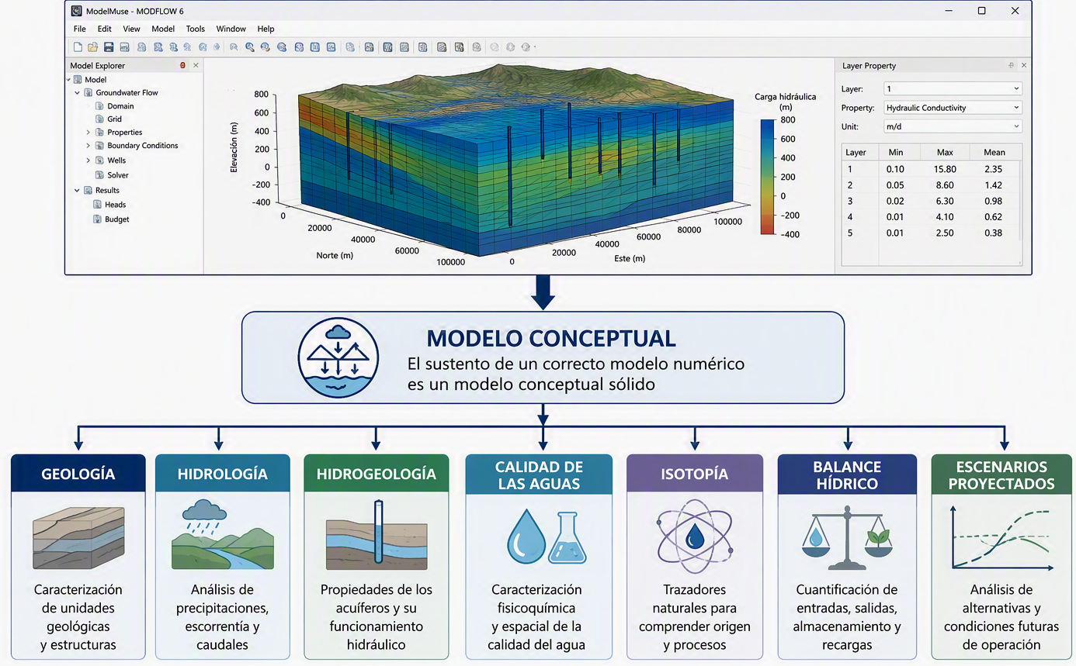
Poco tiempo y mucho que revisar
¿como lo realizamos?
No perder de vista que los modelos hidrogeológicos son una herramienta simplificada de la realidad para la identificación y predicción de impactos
Lo que esperamos del modelo:
Coherencia entre modelo conceptual y numérico
Cumplimiento de los lineamientos guía SEA
Identificación clara de las hipótesis, parámetros, fuentes de incertidumbre y limitaciones del modelo
Análisis de sensibilidad
Presentación clara de los resultados, simulaciones predictivas y su relación con impactos identificados
Seguir indicaciones Guía SEA de modelos.
La confianza en el modelo dependerá tanto de sus resultados como de la transparencia con que se explican sus supuestos
Conocer y aplicar lineamientos
Considerar la mirada del evaluador
Gestionar la incertidumbre y verificar consistencia
Modelos numéricos como herramienta y no como respuesta
Un seguimiento robusto, PAT como herramienta de gestión.

Slide 13
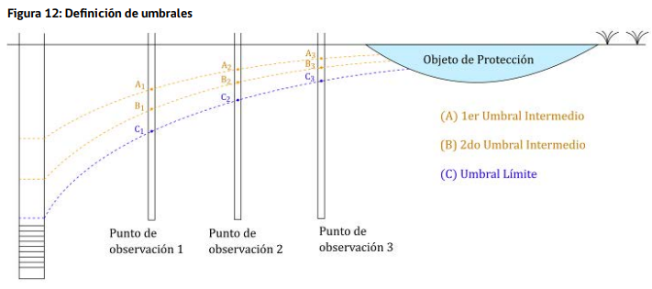
Poco tiempo y mucho que revisar
¿Como lo realizamos?
La legislación vigente no establece en forma expresa la utilización de esta herramienta, la DGA la ha incorporado dentro del otorgamiento de ciertos derechos de aprovechamiento de aguas subterráneas como un mecanismo preventivo para satisfacer la necesidad de proteger los sistemas sujetos a explotación, en los cuales existía un grado de incertidumbre técnica relacionada con el potencial grado de afectación.
Por otro lado, en el marco de la evaluación ambiental, se han incorporado los PAT como herramienta de gestión ambiental en proyectos donde el recurso hidrogeológico es esencial para el sustento de ecosistemas dependientes, y que considera acciones preventivas orientadas a impedir que se supere el impacto evaluado y aprobado en la RCA.
Conocer y aplicar lineamientos
Considerar la mirada del evaluador
Gestionar la incertidumbre y verificar consistencia
Modelos numéricos como herramienta y no como respuesta
Un seguimiento robusto, PAT como herramienta de gestión.

Slide 14
Recomendamos
Difundir tempranamente
Un proyecto correctamente comprendido desde el inicio suele traducirse en:
Identificación temprana de riesgos y brechas
Una revisión más eficiente por parte de la DGA
Observaciones más focalizadas y menos incertidumbre en fases posteriores de la evaluación
Para un proceso más fluido, recomendamos:
Solicitar reuniones por Lobby tempranas.
Presentar el proyecto y sus principales componentes.
Plantear dudas técnicas preliminares.
Si es posible, visitas de terreno cuando sea pertinente.

Slide 15
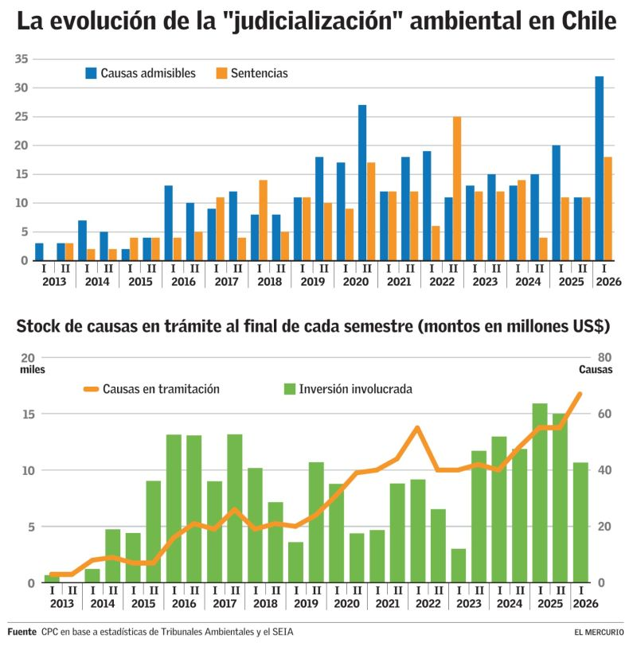
Una evaluación exitosa es una responsabilidad conjunta
Aprovechar los lineamientos y orientaciones disponibles
Mantener una comunicación temprana y transparente con la autoridad
La mejor forma de agilizar una evaluación ambiental es presentar información pertinente, consistente y enfocada en los potenciales impactos sobre los recursos hídricos

Slide 16
Mensaje Final
Nuestro objetivo no es solamente evaluar proyectos, sino que contribuir y acompañar a titulares y consultores para que las decisiones ambientales se tomen con la mejor información disponible, resguardando los recursos hídricos, dentro del marco de la Ley, entregando certeza técnica y jurídica a los proyectos.

Slide 17
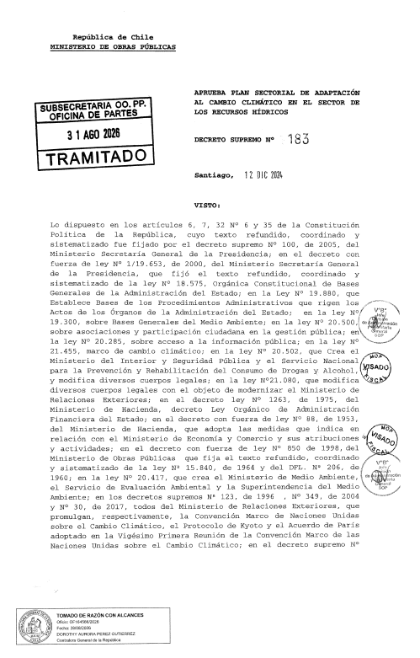
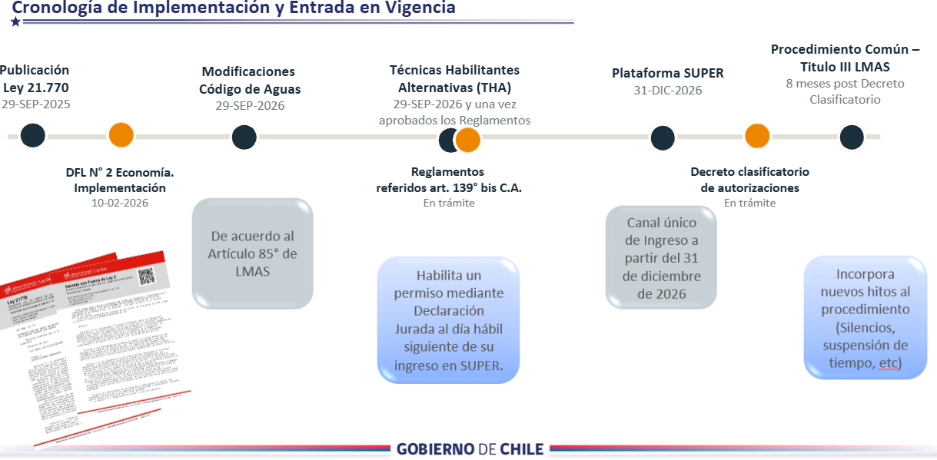
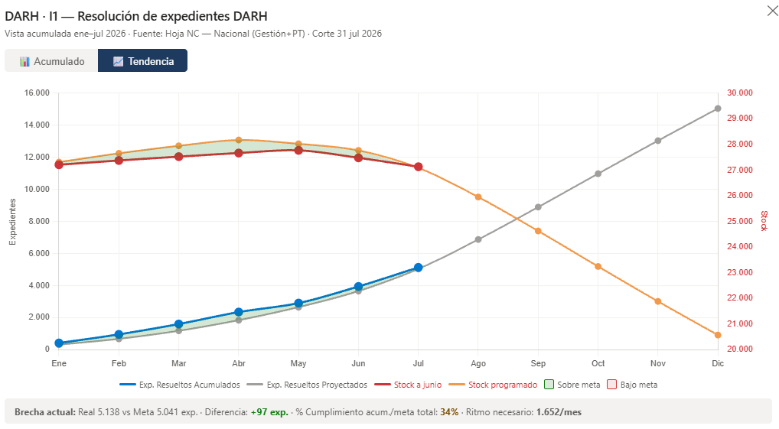
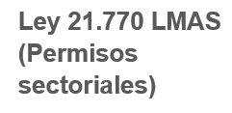

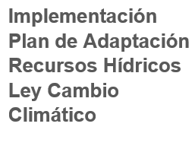
Bonus: Que se viene por parte DGA

Slide 18


